Slide 1
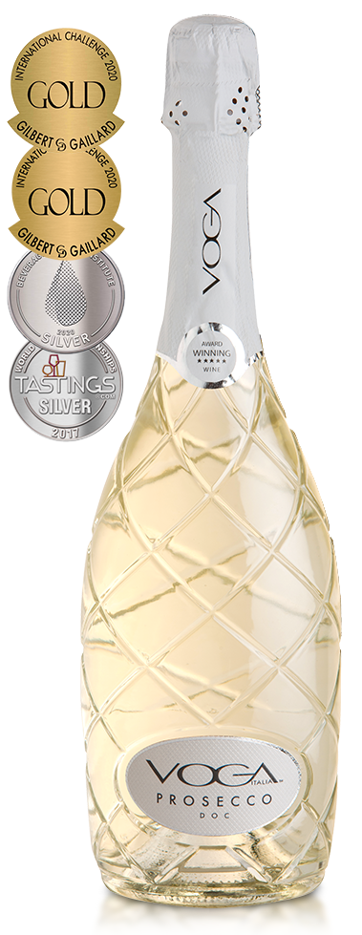

VOGA
Prosecco Spumante Brut
보가 프로세코 스푸만떼 브륏
WINE MAKING 7개월 간의 샤르마 방식으로 발효 TASTING NOTE 연한 볏짚 색을 띠고 끊임없이 올라오는 기포가 눈에 띤다. 아카시아, 청사과, 그리고 흰 복숭아 아로마를 가지고 있으며 입 안에서는 약간의 당미가 신선한 산도와 맞아 균형이 잘 잡힌 와인입니다. 서브 온도: 8~10°C 음식 추천: 식전주, 샤퀴테리, 타파스
COMMENT 스타일의 중심지, 이탈리아의 혁신적인 와이너리 스타일의 중심지 이탈리아에서 보가 이탈리아(VOGA Italia)는 이탈리아 와인 산업에 큰 혁명입니다. 굉장히 혁신적인 회사인 보가는 현재의 소비자들에 현대적인 와인의 컨셉을 제시합니다. 독창적이고 세련된 보가 와인의 병은 한눈에 이목을 끌만 합니다. 보가의 모든 와인들은 각각의 유명한 산지의 특징을 잘 살려 풍부한 맛과 품종의 특성을 잘 살렸습니다.
REGION Conegliano, Italy
TYPE Sparkling
ALCOHOL 10.5%
VARIETY 100% Glera AWARD Gilbert & Gaillard 2021 – GOLD Gilbert & Gaillard 2020 – GOLD Mundus Vini Sommerverkostung – Silver
ACIDITY
SWEETNESS
BODY
FINISH

